Slide 1
足球联赛模拟数据库
小组成员：
王一鸣
王佳鹏

Slide 2

系统概述
足球联赛是足球比赛中规模非常宏大的一部分，甚至可以说是足球发展的根基。下面是其一些简单的规则
一个足球联赛中，球队数量依实际情况而定。每一年的联赛中两支不同球队共交手两次，其中主客场各一次。在每次比赛后各队按结果进行积分排名，赢一场得3分，平一场得1分，输一场不得分。每一轮每一支球队需进行一场比赛。赛程结束后，球队按照积分高低决定冠亚军和升降级。
以下演示时我们组以西甲联赛为例，并且在每场比赛中，每支球队只上场四名球员（前场、中场、后场、门将各一人）

Slide 3
功能简介
1、按照不同关键字查询比赛的信息（包括球队、球员、日期）
2、查询当前联赛排名情况
3、按照队伍的名字查询某个队伍的基本情况
4、按照队伍的名字查询该队伍的现役球员
5、查询某个球员的信息
6、查询球员进球数排名

Slide 4
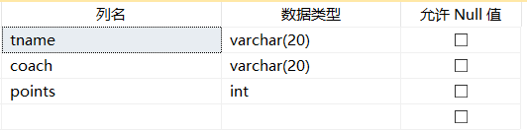
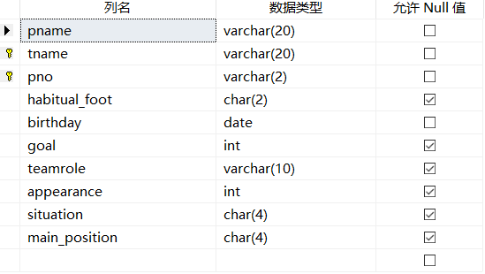
表的设计
team
player
就实际经验而言，各大联赛的队伍名称是不会重复的，可以直接做主键，故这里并没有设计teamnumber一类的字段

Slide 5
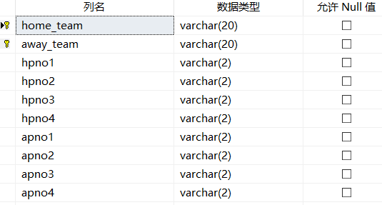
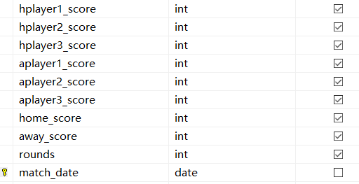
match

Slide 6
数据完整性
1、约束
对球员的惯用脚添加约束，只能为“左”或“右”
对球员在队伍中的角色添加约束，只能为“队长”或“普通球员”
对球员当前的身体状况添加约束，只能为“健康”或“伤病”
对球员在赛场上主打的位置添加约束，为“前场，中场，后场，门将”四者之一
2、默认值
由于插入比赛信息时有可能比赛还没有进行，故此时参赛球员的得分都默认为0，而把两个队伍的得分设置为null
另外每个球队积分的默认值、球员的进球数和出场次数也默认为0

Slide 7
触发器设计
主要包括两个触发器
1、检查新插入的比赛信息的触发器。在新插入的比赛数据中出现球员与现有球员表信息相悖的情况时，自动回滚事务，并提示。
2、插入正确的比赛信息时，进行相应数据的更新。主要包括球队的积分和球员的进球数、出场次数。

Slide 8
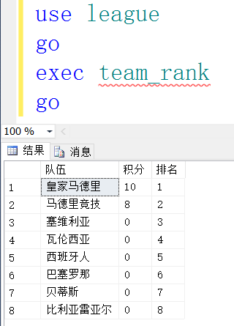
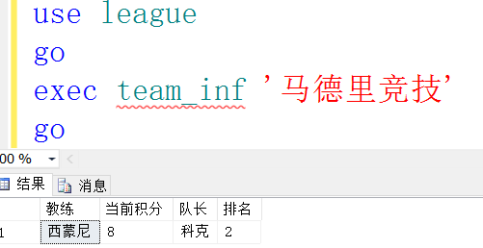

查询当前联赛排名
查询队伍信息

Slide 9
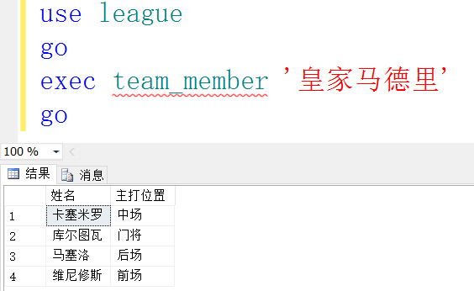
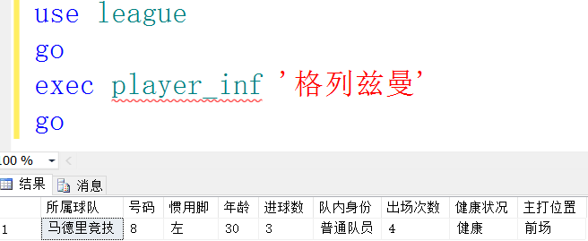
查询某一队伍的球员信息
查询某一球员的信息

Slide 10
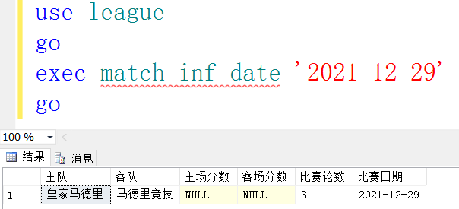
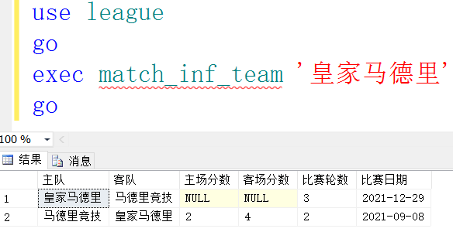
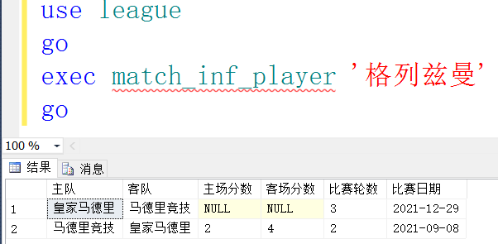
按照不同的关键字查询比赛的信息

Slide 11

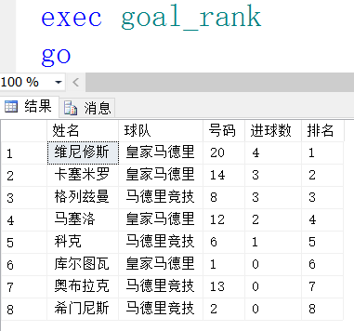
查询球员进球数排名

Slide 12
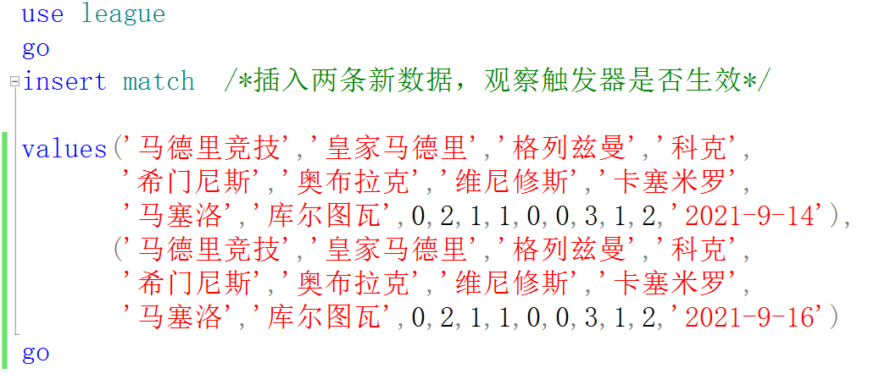

Slide 13



观察触发器执行的效果
主要包括球队积分的更新、球员出场次数和得分的更新
更新前
更新后

Slide 14
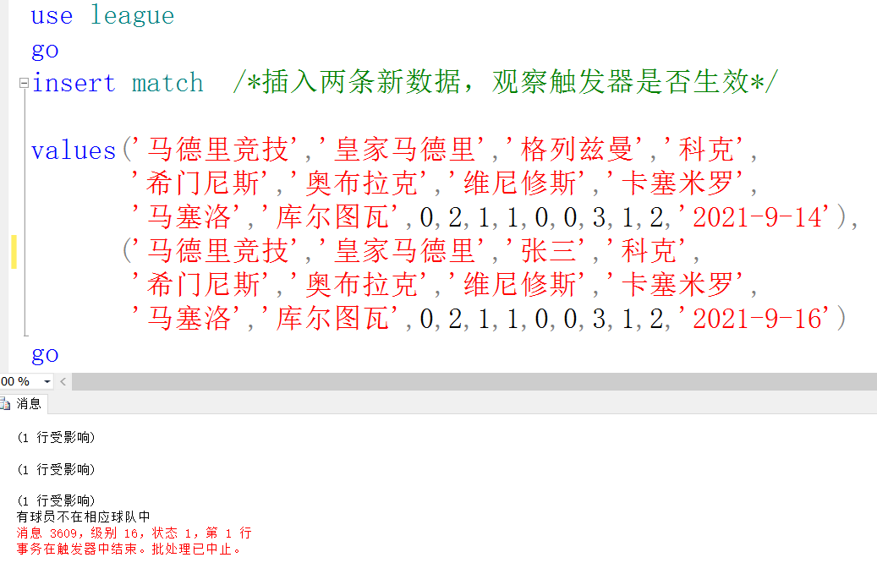
插入一条错误比赛数据（球员张三并不在相应的队伍中），观察是否自动回滚

Slide 15
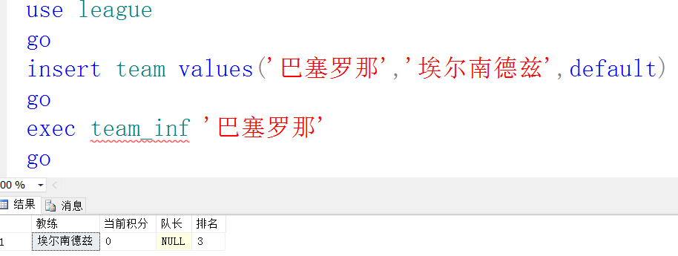
插入一支新球队并测试

Slide 16
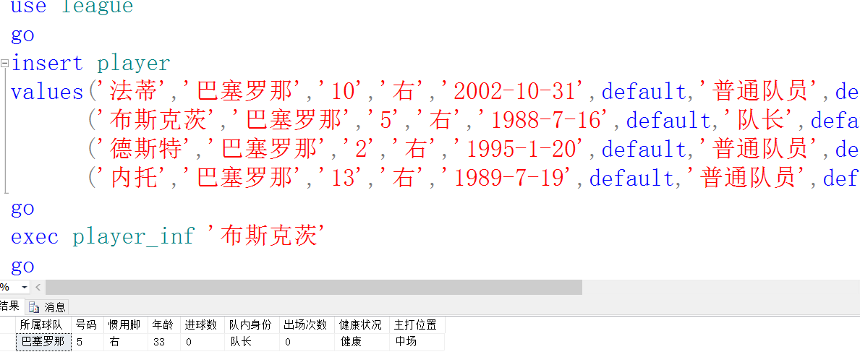
插入球员数据并测试

Slide 17
谢谢！

